Slide 1







《创新创业基础》实践课 |第3次：需求调研与竞品分析
需求调研与竞品分析
对应理论模块：模块2用户需求与机会识别
调研计划
1.用户访谈
2.需求归纳
3.竞品分析
4.项目方向修正
用户访谈记录
鬼品对比分析
痛点问题
使用场景
用户需求
瓶垫/重视度
用户访谈
需求归纳
竞品比较
实 践 产 出 ：调研记录表/需求归纳表/竞品分析表/项目方向修正说明
调研越扎实，项目方向就越清晰。

Slide 2
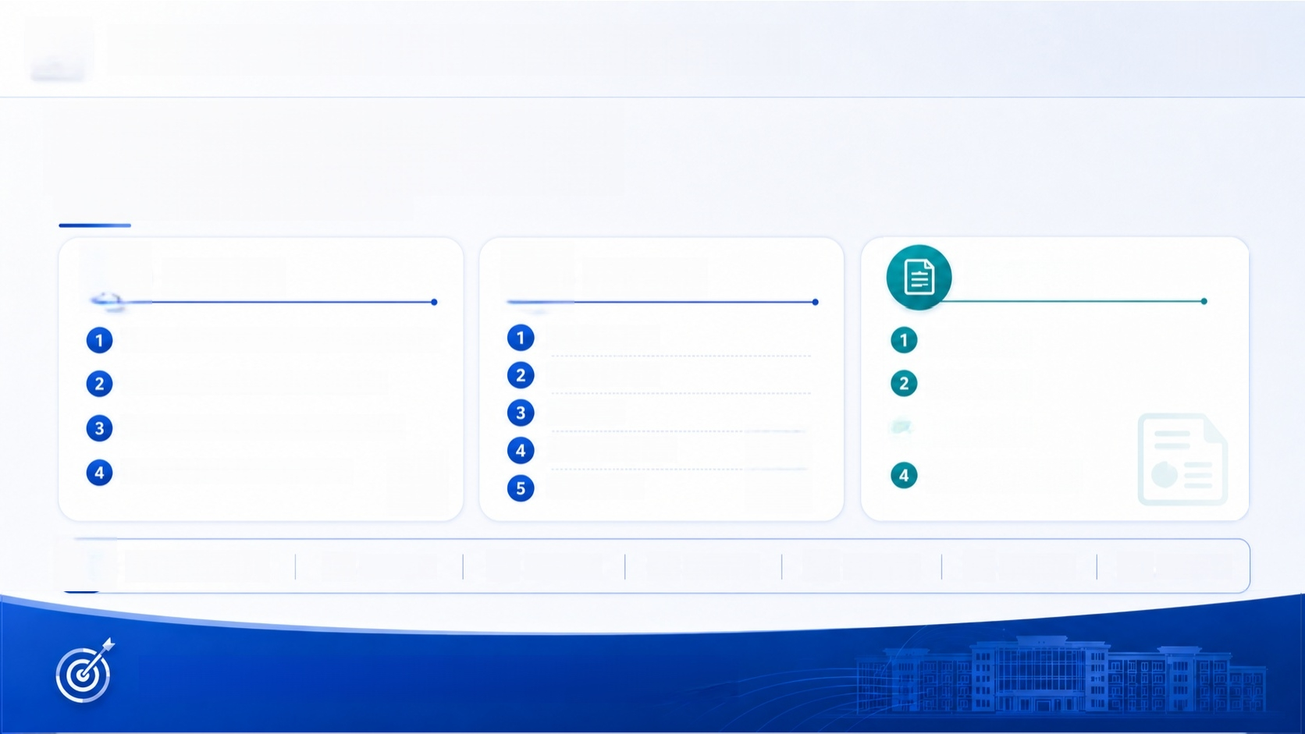













《创新创业基础》实践课|第3次：需求调研与竞品分析
实践目标与核心任务
从“收集信息”走向“形成判断”
实践目标
重点任务
成果产出
从访谈、观察和资料中获取真实需求信息 学会整理调研记录并归纳核心需求 学会通过竞品比较理解现有解决方案 形成对项目方向更清晰的判断 | 用户访谈实施 调研记录整理 需求归类 竞品搜集与比较 AI辅助分析
调研记录表
需求归纳表
③ 竞品分析表
项目方向修正说明
本次课关键词
真实需求
用户访谈
需求归类
竞品分析
方向判断
团队协作
先把信息收集完整，再做更准确的项目判断。

Slide 3
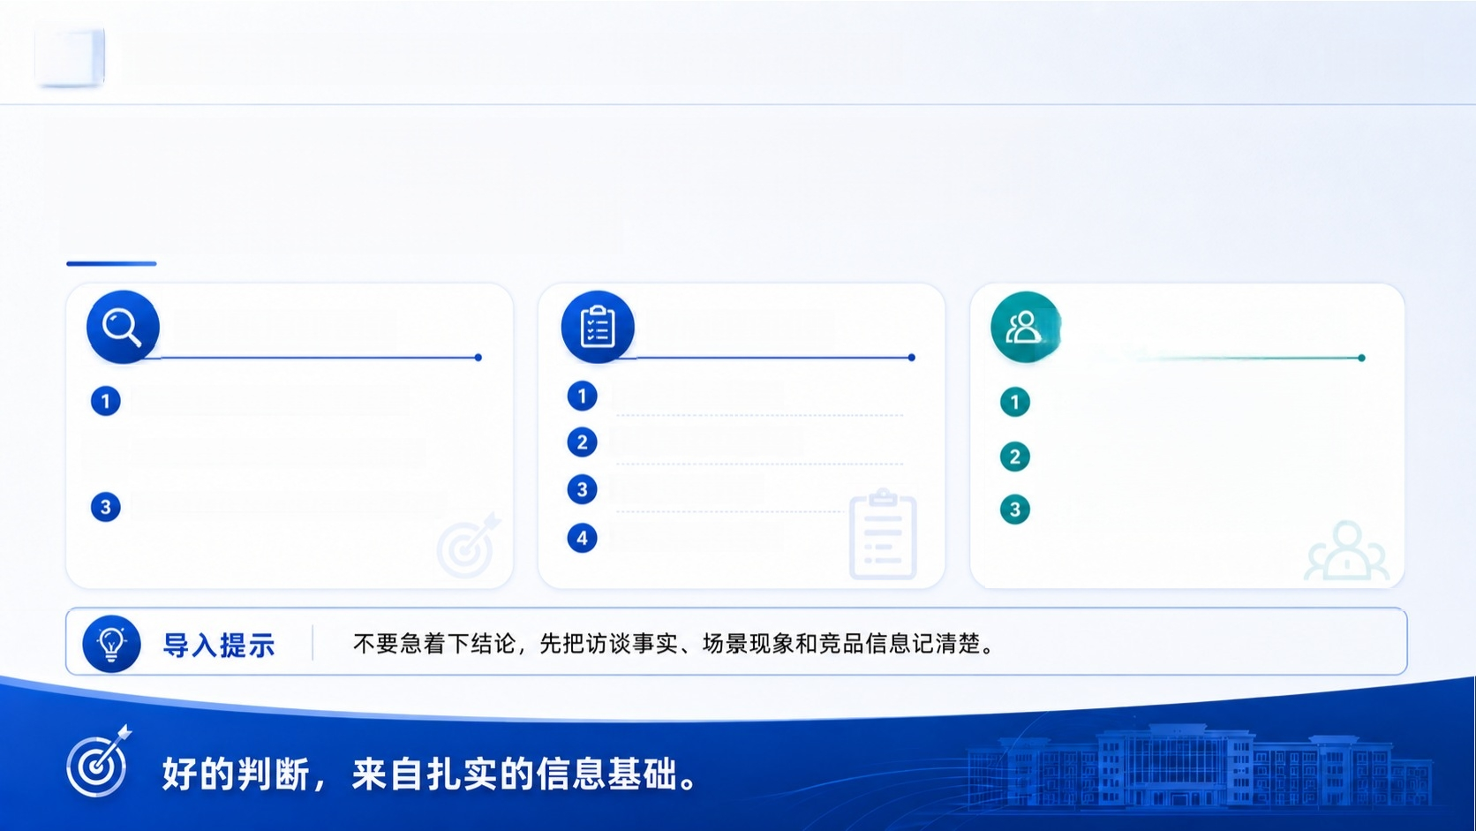


3 《创新创业基础》实践课|第3次：需求调研与竞品分析
任务导入：从调研信息到需求判断
先收集真实信息，再提炼高频问题与项目启示
为什么要做调研 本次关注重点 课堂启动活动
验证前期关于用户的初步假设
_{②} 找到高频、真实、可验证的痛点
让项目方向建立在事实而非想象上
目标用户说了什么
真实场景发生了什么
竞品已经怎么做
我们还能改进什么
回顾上次形成的用户画像
确定本次访谈对象与竞品对象
明确每组的调研分工与输出要求

Slide 4






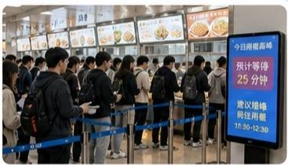

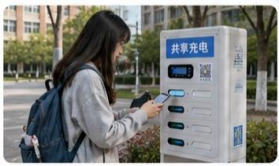

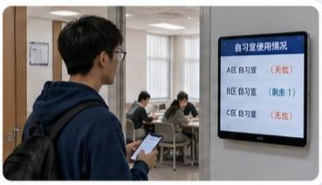
4 《创新创业基础》实践课|第3次：需求调研与竞品分析
项目背景与调研案例情境
通过真实校园场景理解需求调研与竞品分析的价值
校园二手交易信息分散
买卖双方匹配效率低，商品
可信度与交易安全感不足
共享充电服务体验不稳定
设备分布不均、借还不便、
故障反馈不及时
案例启示
食堂高峰排队时间长
点餐高峰拥堵明显，用户对
效率与提醒服务有更高期待
自习空间预约信息不透明
空位信息不清晰，用户重复
寻找，时间成本较高
真实场景+用户表达+竞品对比，才能让需求判断更有依据。
从真实场景出发，更容易找到有价值的项目机会。

Slide 5

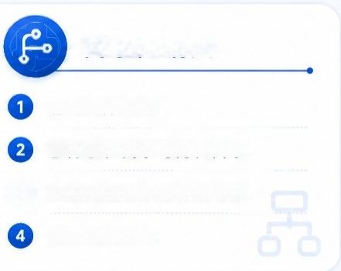
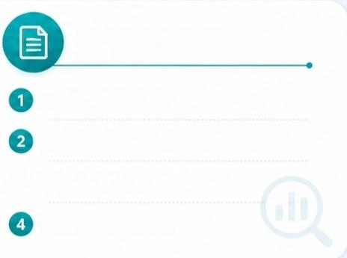







₅ 《创新创业基础》实践课 |第3次：需求调研与竞品分析
工具与方法说明
用结构化方法提高调研质量与竞品比较效率
调研工具
竞品分析框架
竞品名称与定位
核心功能与服务流程
③ 优点与不足
对本项目的启示
需求归纳法
标记高频问题
区分显性需求与隐性需求 归纳典型场景与影响对象 提炼关键结论
访谈提纲：围绕用户、场景、痛点、 需求展开
② 观察记录：记录真实行为与关键情境
问卷补充：用于扩大信息覆盖面
③
使用原则
记录真实
比较客观
结论有依据
表达简洁
方法越清晰，分析越有说服力。

Slide 6
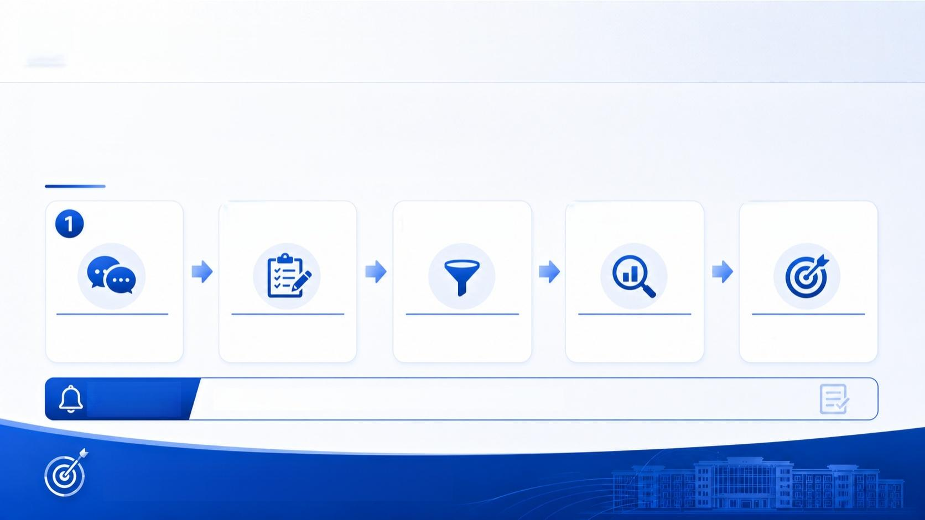


《创新创业基础》实践课|第3次：需求调研与竞品分析
操作步骤说明
按照“访谈—整理—归纳—比较—判断”的流程完成本次任务
实施访谈
围绕提纲与目标用户 进行交流
② 整理记录
把原始信息整理成 清晰记录
提炼需求
归纳高频痛点与 典型场景
搜集竞品
比较同类产品或 服务的做法
⑤ 形成判断
修正项目方向并 输出结论
_{过程提醒} 先记录事实，再归纳结论；先比较现状，再提出改进。
流程走顺，小组分析就会更高效。

Slide 7
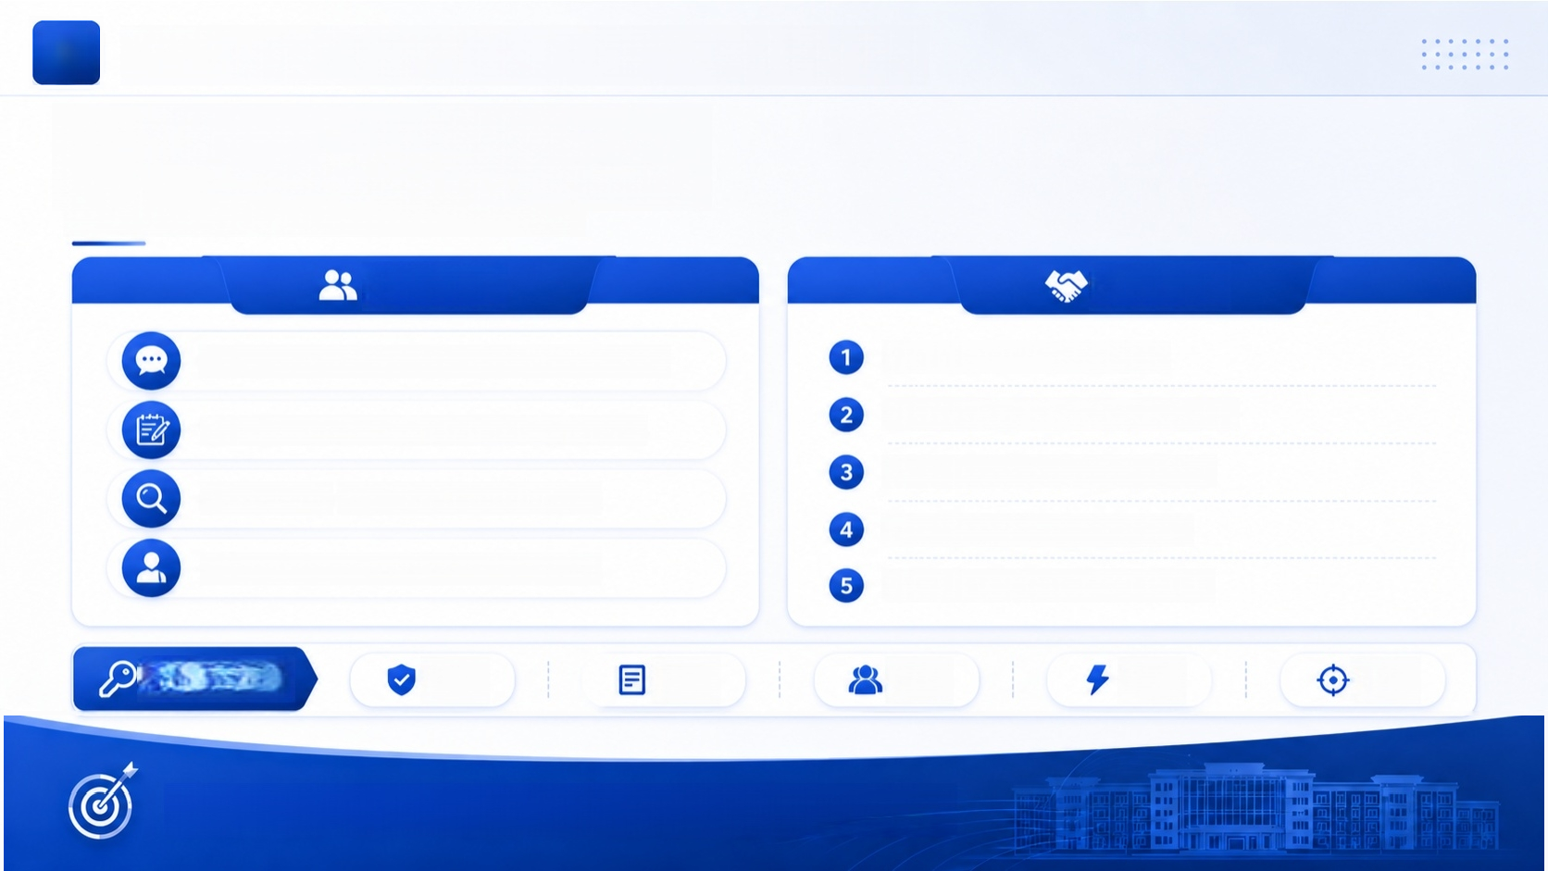
7 《创新创业基础》实践课|第3次：需求调研与竞品分析
小组分工与协作说明
通过合理协作，提高调研执行与分析质量
建议角色
访谈执行员：负责与用户沟通并收集原始信息
记录整理员：负责整理访谈记录与调研表格
竞品分析员：负责搜集竞品并完成比较
汇报负责人：负责整合结论并课堂汇报
协作要求
分工明确，避免重复和遗漏
所有记录必须真实、完整、可追溯 结论形成前应进行组内交叉核对
统一表达口径，突出关键发现
最终聚焦一个更清晰的项目方向
协作关键词 真实 清晰 协同 高效 聚焦
分工不是分散，而是为了形成更高质量的共同成果。

Slide 8




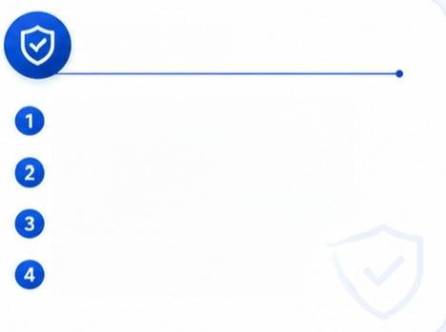








8 《创新创业基础》实践课|第3次：需求调研与竞品分析
AI辅助分析与样例展示
借助AI工具提高需求归纳与竞品比较效率
AI可帮助什么
示例提示词
使用原则
先有真实数据，再用AI辅助
不虚构访谈内容与竞品信息
输出结果必须人工复核
最终项目判断由小组完成
提炼访谈中的高频问题
归纳需求类别与典型场景 生成竞品对比表初稿
辅助形成项目方向修正建议
请根据以下调研记录，提炼核心 需求、典型场景、受影响用户， 并比较两种竞品方案的优缺点， 输出简洁的分析结论。
调研记录
AI整理
人工判断
形成分析表
AI是辅助工具，真实数据与独立判断始终是核心。

Slide 9
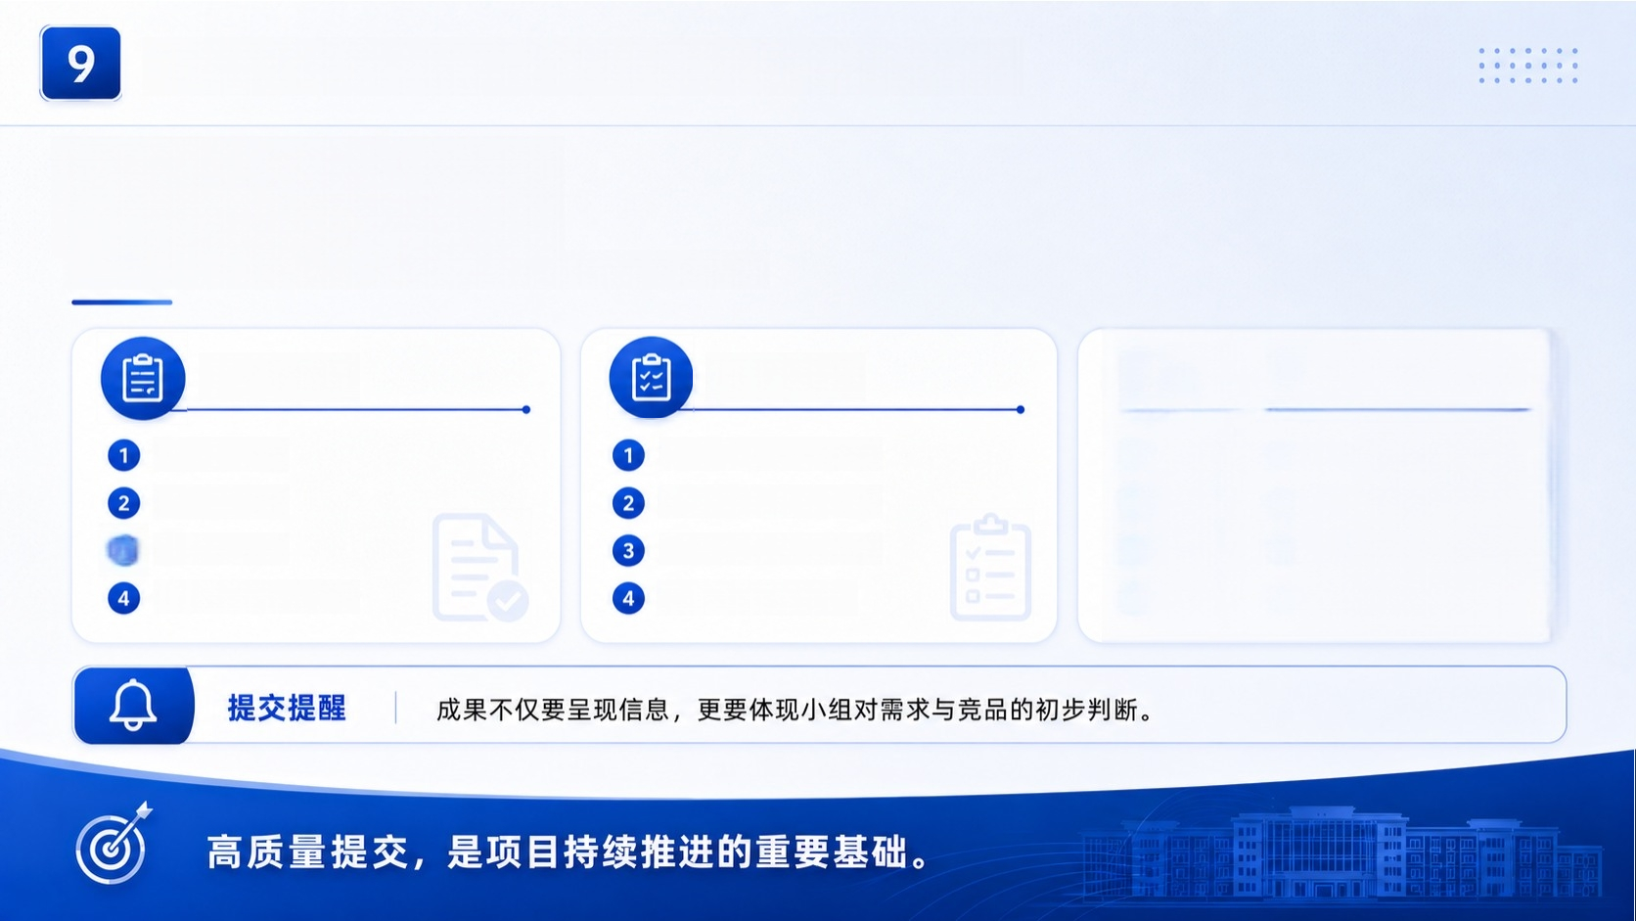
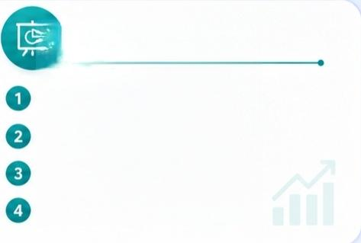
《创新创业基础》实践课|第3次：需求调研与竞品分析
成果提交要求
按要求整理调研与分析成果，确保内容完整、表达清晰
必交成果
调研记录表
需求归纳表
③ 竞品分析表
项目方向修正说明
提交要求
内容真实、信息完整
关键结论有事实依据 图表清晰、结构规范 小组信息标注准确
呈现建议
一页一个重点
重点突出高频需求
竞品比较要有差异点
为下次方案设计做好街接

Slide 10
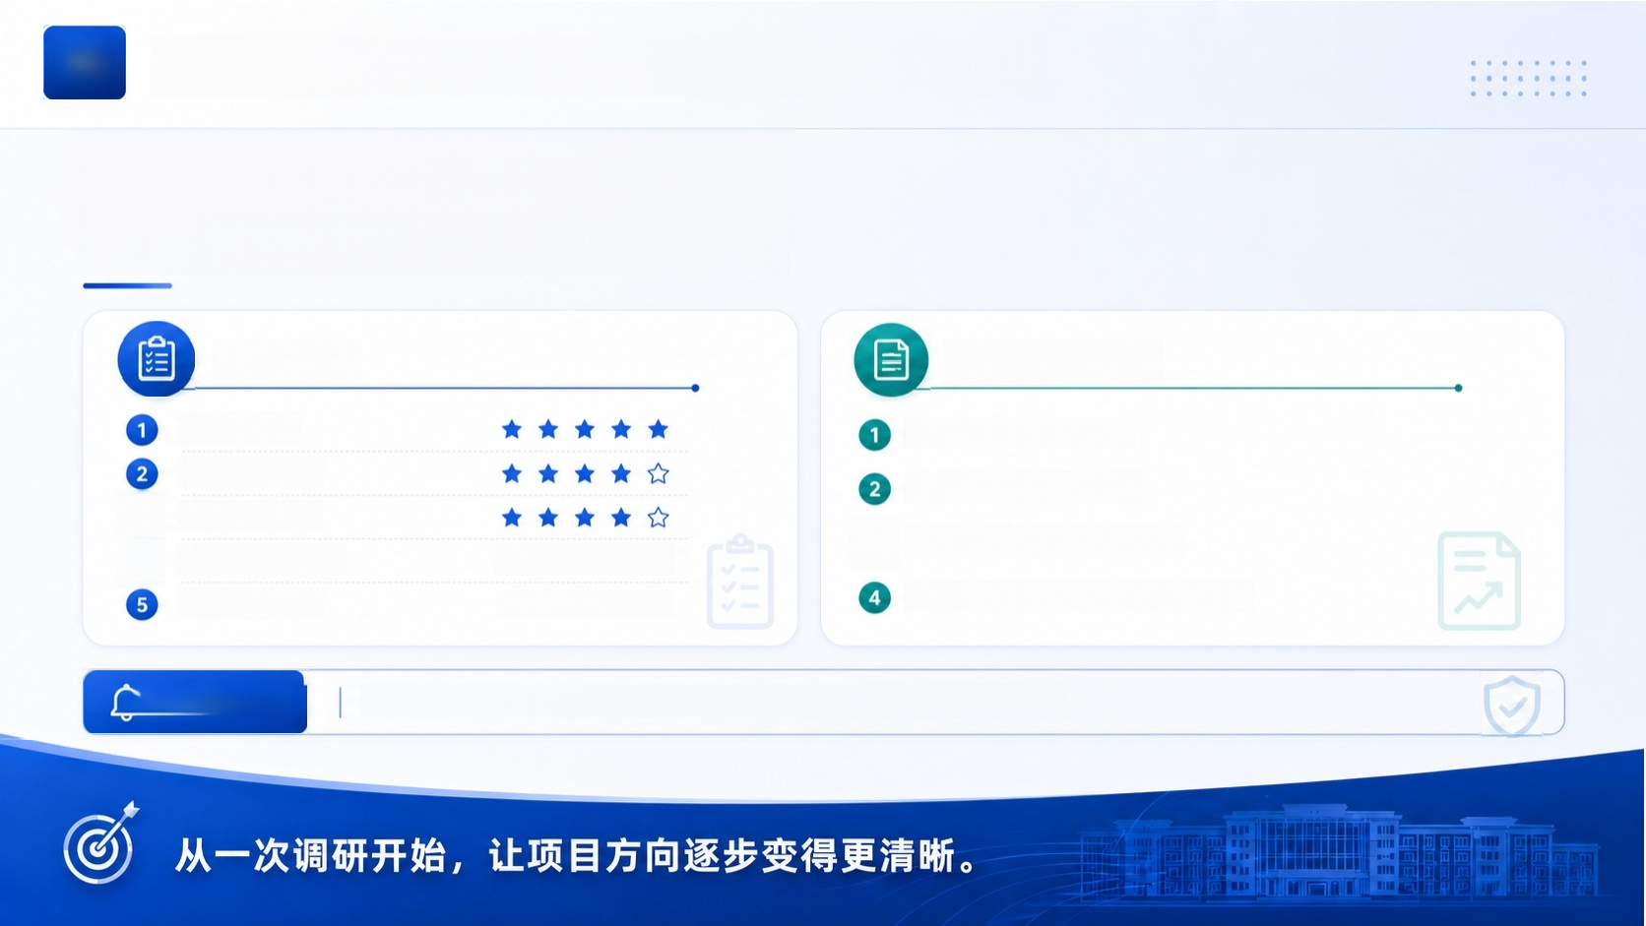
10 《创新创业基础》实践课|第3次：需求调研与竞品分析
评价标准与课后延伸
通过过程评价与延伸任务，帮助小组继续修正项目方向
评价维度
调研真实性
需求分析质量
③ 竞品比较深度
④ AI工具应用质量 团队协作表现
课后延伸任务
补充2位目标用户访谈
完善竞品资料与对比表
_{③} 根据调研结果修订项目方向
为下一次商业模式画布初建做准备
★★ ★ ★ ☆
★ ★★★ ★
_{规} _{范} _{提} _{醒} 坚持真实调研、尊重用户表达、保持学术诚信、注重团队合作。

Slide 11









1 1 《创新创业基础》实践课|第3次：需求调研与竞品分析
典型案例分析：从调研发现到项目判断
以校园共享充电服务为例，展示需求调研与竞品分析如何支撑项目方向修正
案例背景
● 校园内学习、就餐、通勤场景中，学生普遍存在手机续航焦虑
● 现有共享充电设备分布不均，借还路径不够顺畅
● 用户最关注可获得性、借还便利、价格与故障处理
调研发现
用户在图书馆、食堂、教学楼的高峰需求最明显 真实痛点集中在“找得到、借得快、还得上”
故障反馈不及时会显著降低满意度
不同场景下对服务时效和提醒机制的期望不同
需求判断
●需求具有高频、刚需、场景明确的特点
●可以从点位优化、提醒服务、借还流程改进入手
●项目方向应聚焦“更便捷的校内移动充电体验”
竞品比较启示
比较维度 | 现有方案 | 问题表现 | 可优化方向
◎ ^{覆盖范围} | 设备点位较少 | 高峰时段难以借到 | 优化布点与动态引导
廿 借还流程 | 借还步骤较多 | 使用时间成本较高 | 简化流程与就近归还
_{羊} ^{价格体验} | 规则不够直观 | 用户决策犹豫 | 明确计费与套餐说明
_{四} ^{服务反馈} | 故障响应偏慢 | 信任感下降 | 增加反馈入口与状态提醒
 | 校国共事充电
案例启示 真实场景+用户表达+竞品比较，能够让项目判断更有依据、更可执行。
用扎实调研，让项目方向更清晰。

Slide 12










1 2 《创新创业基础》实践课 |第3次：需求调研与竞品分析
成果样例展示：调研记录与竞品分析成果
展示本次实践课可提交的阶段性成果表达方式，为下一次项目设计做好衔接
可提交成果
调研记录表
需求归纳表
竞品分析表
项目方向修正说明
成果样例缩略展示
优秀成果特征
能从原始信息中提炼关键需求
能区分事实、判断与建议
竞品比较有维度、有差异点
结论能够支撑后续方案设计
页面整洁、结构规范、便于展示
 | 需求归纳表示例
高频场景 |  | 自习充电
核心用户 |  | 本科生
主要痛点 |  | 借还不便
改进机会 |  | 优化点位与提醒服务
需品分析表示例
产品/服务 | 优势 | 不足 | 启示
A品牌充电宝 | 网点多 归还便捷 | 价格偏高 | 优化定价 策略
B共享充电站 | 价格适中 充电快 | 点位少 排队久 | 增加点位 提升效率
C校园自助柜 | 设备稳定 安全性高 | 操作复杂 认知低 | 简化流程 加强引导
提交要求
● 信息真实、记录完整
● 结论有依据、表达清晰
● 小组成员分工明确、署名规范
过渡提示：
下一次实践课将进入
“商业模式画布初建”,请据此 整理价值主张、目标用户与 核心方案。
调研记录 需求归纳 竞品比较 方向修正
把阶段成果整理好，项目设计才更有基础。

